Slide 1

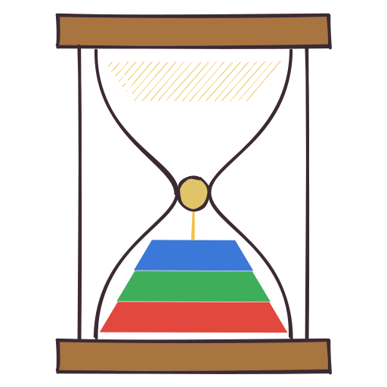


What are you do Ink
게임 기획서
그린 그림으로 싸우고, 빼앗긴 색을 되찾는 턴제 드로잉 전략 게임
2D 게임 프로그래밍 · 이초원

Slide 2














목차
01
02
03
게임 개요
세계관과 스토리
유닛과 그리기
04
05
06
턴제 전투
진행과 아트
개발 계획

Slide 3




01 게임 개요
어떤 게임을 만드는가

Slide 4


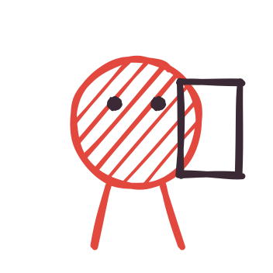

한 줄로 말하면
그림과 그림이 싸운다. 맞으면 지워지고, 흡수하면 내 색이 된다.
항목 | 내용
장르 | 턴제 드로잉 전략 게임 (잡몹 필드 + 보스 필드)
개발 환경 | Python, pico2d
조작 | 준비 단계: 마우스로 그리기 / 전투: 클릭으로 행동 선택
분위기 | 가볍고 귀여운 손그림 동화
핵심 재미 | 내가 그린 그림이 싸우고, 맞으면 흐려지고, 흡수한 색으로 다음 유닛을 그린다

Slide 5

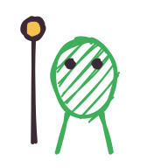
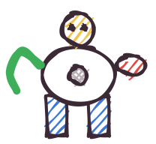


핵심 루프: 그린다 → 싸운다 → 되찾는다
그린다
전투 전, 틀을 고르고 가진 잉크로 유닛을 그린다. 검정과 색을 얼마나 칠했는지가 능력치와 원소가 된다
싸운다
잡몹 필드와 보스 필드에서 턴제로 싸운다. 공격은 상대의 색을 흡수한다
되찾는다
흡수한 색은 잉크가 되어 다음 유닛의 재료가 된다. 악당을 잡으면 세상을 다시 물들인다

Slide 6




02 세계관과 스토리
왜 그림으로 싸우는가

Slide 7




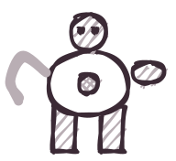
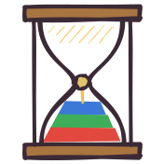


세상의 색은 마법 잉크에서 왔다
흑백 동굴
컬러 잉크통
검정 잉크통
숲속 깊은 곳, 모든 것이 흑백으로만 된 신기한 동굴이 있다
세상의 색은 이 잉크통에서 나왔다. 칠한 색을 다시 불러들일 수도 있다
봉인 장소에 함께 남아 있던 검정. 햇빛이나 색 있는 물체에 대면 색을 빨아들인다
색이 있어야 원소(불, 풀, 물)가 생긴다. 그래서 색을 빼앗기면 세상의 힘도 함께 사라진다

Slide 8



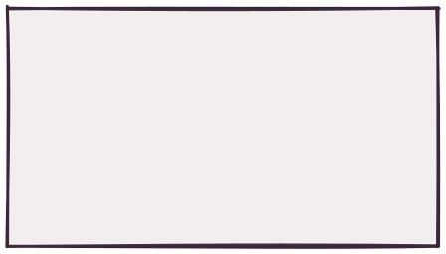










스토리 흐름
1
2
3
숲속 흑백 동굴에서 소년이 마법 컬러 잉크통을 발견한다
불도 피우고 얼음도 만들며 즐겁게 지낸다 (튜토리얼)
소년이 잠든 사이, 딸을 살리려는 남자가 잉크통을 훔쳐 간다
4
5
6
깨어난 소년은 세상의 색을 빼앗아 나르는 몬스터를 발견한다
망연자실해 봉인 장소로 간 소년은 우연히 검정 잉크통을 찾는다
검정으로 색을 흡수할 수 있음을 알고, 잉크통을 되찾으러 떠난다

Slide 9





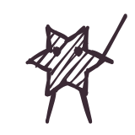
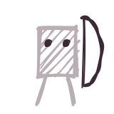
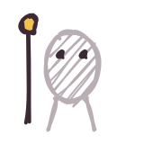
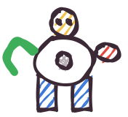

등장인물
소년
남자
딸
운반자
주인공. 잉크통을 지키지 못한 책임감으로 여정을 떠난다. 검정 잉크를 쓴다
악당. 딸을 살리려고 세상의 색을 모은다. 나쁜 사람이 아니라 절박한 사람
몸에서 색이 빠져 회색으로 굳어가는 병에 걸렸다
남자가 그린 몬스터. 지역의 색을 몸에 담아 나른다. 쓰러뜨리면 색이 쏟아진다

Slide 10




악당의 동기와 몬스터
왜 세상의 색을 빼앗을까?
몬스터 = 색을 나르는 운반자
딸의 병을 고치려면 모든 색이 합쳐진 흰색이 필요하다
흰색은 잉크통이 세상의 색으로 가득 차야 생긴다
세상을 흑백으로 만드는 건 목적이 아니라 대가다
잉크통은 한곳에서만 색을 불러들일 수 있다
그래서 남자는 색을 모아 오는 운반자를 그려 보낸다
몸에 담은 색이 곧 그 몬스터의 원소

Slide 11


설득력 점검
플레이어가 물을 질문 | 설정 안의 답
왜 소년이 가야 해? | 잉크통을 찾은 것도, 빼앗긴 것도 자기라서
왜 처음에 검정뿐이야? | 컬러 잉크통은 잠든 사이 빼앗기고, 봉인 장소에서 검정만 찾았으니까
왜 검정으로 색을 얻어? | 검정은 햇빛이나 색 있는 물체에서 색을 빨아들이니까
왜 세상이 흑백이 돼? | 흰색을 만들려면 잉크통을 세상의 색으로 가득 채워야 하니까
왜 몬스터가 있어? | 남자 혼자 세상의 색을 다 모을 수 없어서
왜 쓰러뜨리면 잉크가 나와? | 운반자 몸에 모아둔 색이 쏟아지니까
왜 몬스터마다 원소가 달라? | 담고 있는 색이 다르니까

Slide 12

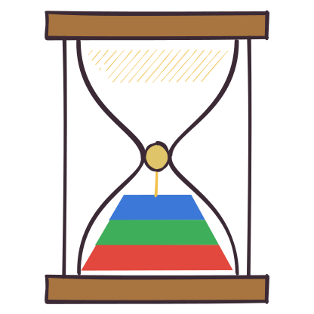

엔딩: 세상을 다시 물들인다
악당을 물리치고 컬러 잉크통을 되찾는다
소년이 흡수해온 색과 잉크통의 색으로 세상을 다시 물들인다
딸의 병은 흰색 한 방울이면 충분했다는 것이 밝혀진다
흑백이던 화면이 한꺼번에 물드는 장면이 엔딩 연출

Slide 13




03 유닛과 그리기
전투 전에 그린 그림이 곧 유닛이다

Slide 14



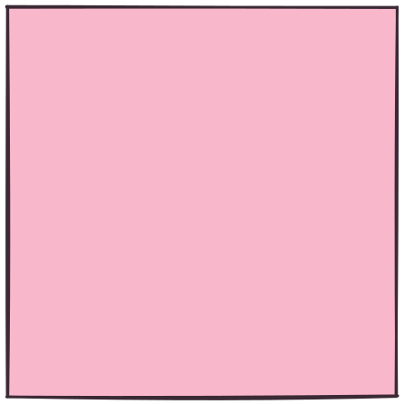



게임 흐름: 준비 → 필드 → 보스
준비
잡몹 필드
보스 필드
틀을 고르고 유닛을 그린다
한 필드에 쓸 수 있는 잉크 총량 안에서 파티를 짠다
운반자 몬스터와 턴제로 싸운다
흡수한 색으로 잉크를 모은다
부위마다 색이 다른 보스와 싸운다
모은 색으로 그린 유닛으로 공략한다
필드 사이마다 준비 단계로 돌아가 새 유닛을 그리거나 덧칠할 수 있다

Slide 15





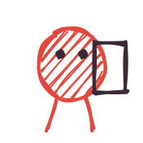
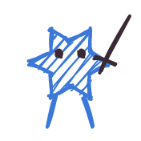
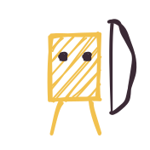
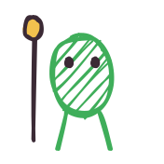

유닛 틀: 역할을 고르고 그린다
탱커
근접 딜러
원거리 딜러
서포터
체력이 높고, 적의 공격을 자기에게 끌어온다
가까운 부위의 색을 많이 흡수한다
머리처럼 먼 부위를 노릴 수 있다
아군에게 원소 버프를 줘서 상성 효과를 키운다
틀을 고르면 그리기 영역에 틀 실루엣이 흐릿하게 뜨고, 그 위에 자유롭게 그린다

Slide 16




칠한 양이 곧 능력치
검정을 많이 칠하면
색을 많이 칠하면
틀 | 커지는 능력치
탱커 | 체력
근접 딜러 | 공격력(흡수량)
원거리 딜러 | 공격력(흡수량)
서포터 | 버프량
칠한 색 | 결과
한 가지 색 | 그 원소의 강점과 약점이 함께 커짐
두 가지 색 | 조합 원소 (번개·얼음·독)
세 가지 색 | 흰색
검정은 상성이 없는 대신, 틀의 기본 능력치를 올린다
많이 칠할수록 이길 때는 크게 이기고, 질 때는 크게 진다
그림 모양은 능력치에 영향을 주지 않는다. 무엇을 얼마나 칠했는지만 중요하다

Slide 17

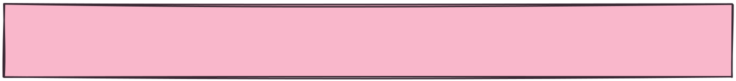



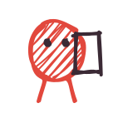
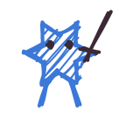
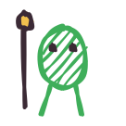

필드 잉크 상한
한 필드에 소환하는 모든 유닛의 잉크 합계에는 최대치가 있다
한 마리에 몰기
여러 마리로 나누기
검정 vs 색
거대한 유닛 하나. 강하지만 쓰러지면 끝
작은 유닛 여럿. 약하지만 합체로 바꿀 수 있다
검정은 기본 능력치, 색은 상성. 같은 잉크로 무엇을 키울지

Slide 18





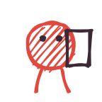







그림을 PNG로 저장하고, 색을 센다
PNG
그린다
저장한다
센다
정한다
틀 위에 마우스로 그린다
그림을 PNG 파일로 저장
색별 픽셀 수를 센다
능력치와 원소 결정
예시: 탱커 한 마리 | 픽셀 수 | 결과
검정 | 2,324 | 탱커 체력 ↑
빨강 | 836 | 불 원소, 불의 강점·약점 배율 ↑
애니메이션 없이 그림 그대로 싸운다. 맞은 부위는 반투명하게 흐려진다

Slide 19


원소 시스템
색 | 원소 | 만드는 법 | 강한 상대 | 약한 상대 | 특징
빨강 | 불 | 기본 | 풀 | 물, 얼음 | 화상: 턴마다 추가 흡수
초록 | 풀 | 기본 | 물 | 불, 독 | 턴마다 자기 선 조금 복원
파랑 | 물 | 기본 | 불 | 풀, 번개 | 공격 시 적 다음 행동 약화
노랑 | 번개 | 빨강 + 초록 | 물, 얼음 | 독 | 옆 부위까지 연쇄 흡수
청록 | 얼음 | 초록 + 파랑 | 불, 독 | 번개 | 부위 하나를 1턴 얼림
자홍 | 독 | 빨강 + 파랑 | 풀, 번개 | 얼음 | 3턴 동안 계속 흡수
흰색 | 빛 | 셋 다 | 모든 색 | - | 보스 핵 공략
검정 | 없음 | 시작 잉크 | - | - | 상성 없이 기본 능력치 강화
기본: 불 > 풀 > 물 > 불 · 조합끼리: 번개 > 얼음 > 독 > 번개 · 흰색은 모든 색의 약점

Slide 20




04 턴제 전투
공격은 흡수다

Slide 21

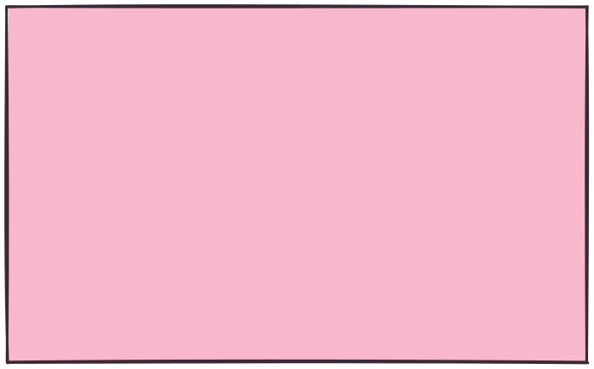



턴 구조
플레이어 턴
적 턴
아군마다 행동 하나씩 고른다
유닛 클릭 → 행동 선택 → 대상 클릭
전투 중에는 그림을 그리지 않는다
적이 다음 턴 행동을 미리 보여준다
맞은 아군은 맞은 부위가 반투명하게 흐려진다
보스는 부위마다 따로 행동한다
적을 모두 쓰러뜨리거나 보스의 모든 부위를 흡수하면 필드 클리어

Slide 22

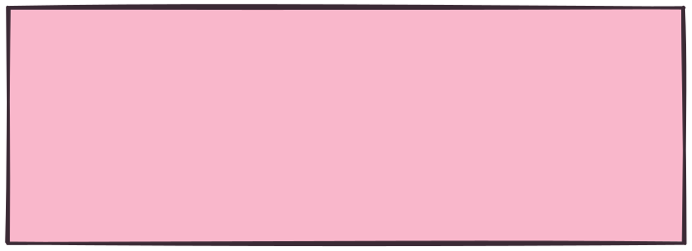








행동 네 가지
공격
치료
적의 부위를 골라 색을 흡수한다. 흡수한 만큼 그 색 잉크를 얻는다
잉크를 써서 흐려진 부위의 투명도를 다시 올려 원래대로 진하게 되돌린다
합체
서포팅
두 아군을 합친다. 색이 섞여 조합 원소가 되고, 딜러와 탱커 중 포지션을 고른다
서포터가 아군 하나에게 원소 버프를 준다. 그 아군의 상성 효과가 커진다

Slide 23

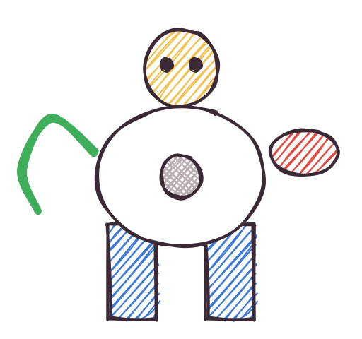

흡수와 부위 소멸
공격받은 부위는 색이 점점 흐려진다 (부위의 색 게이지)
색이 다 빠지면 그 부위는 소멸하고, 그 부위의 공격도 사라진다
팔다리를 다 없애면 핵이 드러나고, 핵은 흰색으로만 흡수할 수 있다
아군도 같다: 맞을수록 부위가 반투명해지고, 팔이 완전히 투명해지면 공격을 못 한다

Slide 24






잉크 경제
얻는 방법 | 양 | 비고
적 공격 (흡수) | 보통 | 그 부위의 색. 상성이 맞으면 더 많이
부위 소멸, 몬스터 처치 | 많이 | 남아 있던 색이 한꺼번에 쏟아짐
검정을 햇빛·색 있는 물체에 | 조금 | 이미 되찾은 색만, 필드 사이에 소량
쓰는 곳 | 비용
유닛 그리기 | 칠한 양만큼
덧칠 | 칠한 양만큼
치료 (전투 중) | 복원한 선만큼
합체 | 무료
가진 잉크와 별개로, 한 필드에 꺼낼 수 있는 잉크 총량은 상한이 있다

Slide 25




05 진행과 아트
색을 모아 잉크통을 되찾으러

Slide 26


여정과 해금
단계 | 장소 | 구성 | 얻는 색
1 | 흑백 동굴, 숲 | 튜토리얼 → 잉크통 도난 → 검정 발견 | 검정
2 | 불타던 언덕 | 잡몹 필드 2개 → 빨강 보스 | 빨강
3 | 덩굴 늪 | 잡몹 필드 2개 → 초록 보스 | 초록 (노랑 조합 가능)
4 | 얼어붙은 호수 | 잡몹 필드 2개 → 파랑 보스 | 파랑 (청록·자홍 조합 가능)
5 | 남자의 작업실 | 최종 보스 | 잉크통 되찾기 → 엔딩
1차 목표는 1~2단계(잡몹 필드 + 보스 1마리)까지, 나머지는 일정에 따라 추가

Slide 27

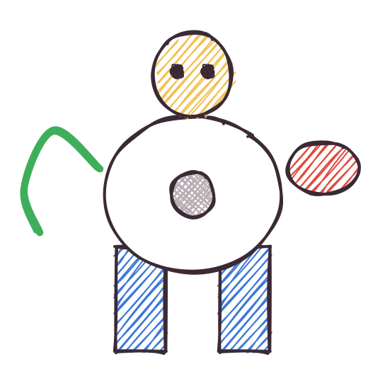

보스 예시: 부위마다 다른 색
부위 | 원소 | 공격 패턴 | 약점
오른팔 | 불 | 앞쪽 아군에게 화염 | 물, 얼음
왼팔 | 풀 | 덩굴로 아군 1턴 묶기 | 불, 독
다리 | 물 | 발 구르기, 전체 약한 피해 | 풀, 번개
머리 | 번개 | 무작위 아군에게 낙뢰 | 독
핵 | 봉인 | - | 흰색만 통함
부위가 사라질 때마다 보스의 공격 수가 줄어서, 어느 부위부터 없앨지가 핵심 판단이 된다

Slide 28

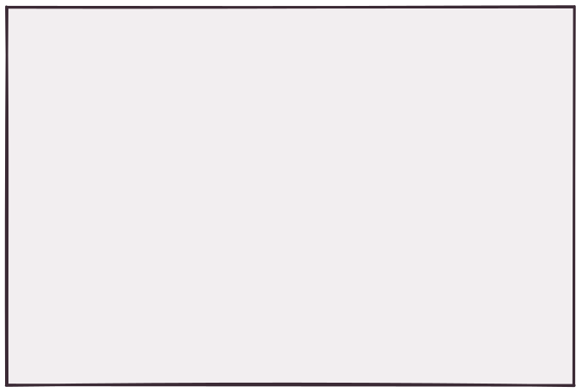

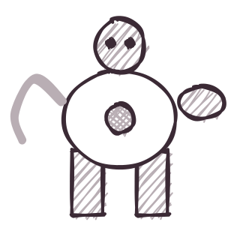
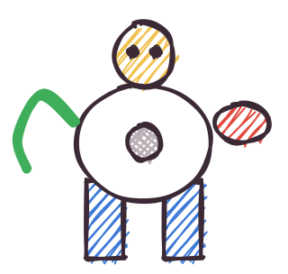


흑백 세상, 그리고 엔딩의 색
여정 중: 색을 빼앗긴 세상은 검정 윤곽선만 남은 흑백. 몬스터만 색을 띤다
엔딩: 악당을 잡고 잉크통을 되찾으면, 세상 전체가 수채화처럼 다시 물든다
흑백 배경 덕분에 색을 가진 몬스터가 한눈에 보인다

Slide 29

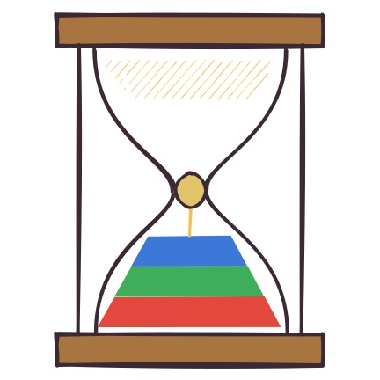





아트 방향: 펜 선화 + 수채화
살짝 삐뚤빼뚤한 검정 펜 선
흑백 세상도, 플레이어 그림도 같은 펜 선이라 한 그림처럼 섞인다
선 굵기 통일 (3~5px)
배경, 소품, 플레이어 그림의 선 굵기를 맞춘다
원소 색은 진하게, 배경은 연하게
전투 중 원소가 한눈에 구분된다
모래시계 모양 컬러 잉크통
색 팔레트 고정
아래 칸에 악당이 모은 색이 쌓인다 (진행도)
수채화 느낌의 빨강·초록·파랑 3색을 모든 에셋에서 공유

Slide 30





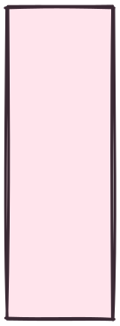
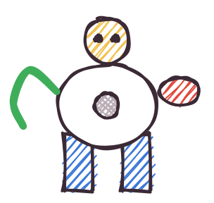

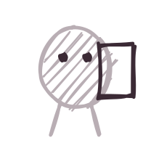
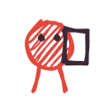





화면 구성
준비 화면
전투 화면
틀
탱커
근접
원거리
서포터
잉크
빨
초
파
검
상한
그리기 영역
공격
치료
합체
서포팅
전투 화면 구석에는 잉크 보유량과 모래시계(악당의 진행도)를 함께 표시한다

Slide 31




06 개발 계획
어떻게, 언제까지 만드는가

Slide 32








구현 방법 1: 그리기와 유닛
1
마우스 입력
SDL_MOUSEBUTTONDOWN / MOTION / UP 이벤트로 좌표를 받는다. pico2d 좌표에 맞게 y를 뒤집는다
2
붓 그리기
마우스가 지나간 자리에 PIL로 동그라미를 촘촘히 찍어 선을 만든다. 빠르게 움직이면 사이를 채운다
3
PNG 저장
다 그리면 이미지를 PNG로 저장하고, 같은 파일을 load_image()로 불러와 유닛 이미지로 쓴다
4
부위 나누기
틀마다 부위 지도(마스크)를 두고, 그림을 팔·다리·몸통 PNG로 나눠 저장한다
5
색 비율 계산
numpy로 PNG 픽셀을 색별로 센다. 검정 수 → 기본 능력치, 색 수 → 원소와 상성 배율
6
잉크 상한
그리는 동안 칠한 픽셀 수를 세서, 필드 잉크 상한을 넘으면 더 칠할 수 없게 막는다

Slide 33







구현 방법 2: 전투와 데이터
7
턴 상태 머신
플레이어 선택 → 행동 실행 → 적 턴 → 턴 종료 처리. 상태마다 입력과 update를 나눈다
8
피격과 치료
맞은 부위 이미지의 투명도를 낮춰 반투명하게 만든다. 치료는 투명도를 다시 올린다 (opacify)
9
부위 체력
부위마다 투명도(0~1)가 곧 체력. 0이 되면 그 부위는 사라지고 기능을 잃는다
10
흡수와 합체
흡수는 부위 색 게이지만큼 opacify()로 흐리게. 합체는 두 PNG를 겹쳐 새 PNG로 저장
11
데이터
필드, 몬스터, 보스 부위, 틀 영역을 JSON으로 분리. 흑백 에셋은 PIL로 자동 생성

Slide 34

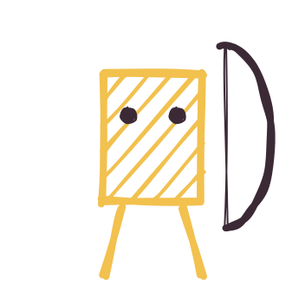

파일 구조
파일 | 역할
prepare_mode.py / battle_mode.py | 준비(그리기) 모드, 전투 모드
canvas.py | 마우스 그리기 입력, 틀 가이드, 잉크 상한 체크
painter.py | 붓 그리기, PNG 저장·로드, 색 픽셀 세기
drawn_body.py | 아군·적 공통: 부위 PNG, 투명도(체력), 합체
battle.py | 턴 상태 머신, 행동 처리, 적 행동 예고
element.py / ink.py | 상성표와 배율, 잉크 보유량
data/*.json | 필드, 몬스터, 보스, 틀, 세이브
분석·전투 로직은 pico2d와 분리해 따로 테스트한다

Slide 35





개발 범위
꼭 만든다
되면 좋다
여유가 있으면
그리기 → 유닛 생성
틀 4종, PNG 저장과 색 비율 계산
턴제 전투: 공격(흡수), 치료, 서포팅
잡몹 필드 + 보스 1마리
빨강·초록·파랑 + 검정
합체와 조합 원소
보스 2~3마리
엔딩의 세상 물들이기
적 행동 예고
흰색
스토리 컷
원소 아이콘(색각 보조)
무한 잉크 같은 특별 보상

Slide 36


6주 동안...
주차 | 할 일 | 끝나면 되는 것
1주 | 기본 화면들, 그리기, PNG 저장, 색 비율 계산 | 그린 그림이 화면에 유닛으로 나온다
2주 | 틀 4종, 색 계산, 준비 화면 | 틀을 골라 유닛을 만든다
3주 | 잡몹 필드, 보스 1마리 | 싸울 상대와 필드가 생긴다
4주 | 턴제 전투, 흡수, 치료 | 한 지역이 끝까지 돌아간다
5주 | 합체, 조합 원소, 잉크 상한 | 전략이 깊어진다
6주 | 보스 추가, 엔딩 연출, 밸런스 | 시연 가능한 빌드
주차는 제출일이 정해지면 날짜로 바꾼다

Slide 37


리스크와 대응
리스크 | 대응
반투명한 부위가 배경에 묻힘 | 투명도에 최솟값을 두고, 흐려진 부위에는 외곽선을 남긴다
그림이 틀 영역을 크게 벗어남 | 틀 바깥에 칠한 픽셀은 가장 가까운 부위로 넣는다
한 유닛이 너무 강함 | 필드 잉크 상한, 능력치 상한
기획 범위가 큼 | "꼭" 목록부터 완성, 나머지는 순서대로 추가
연출에 시간을 너무 씀 | 물드는 연출은 투명도 페이드부터

Slide 38

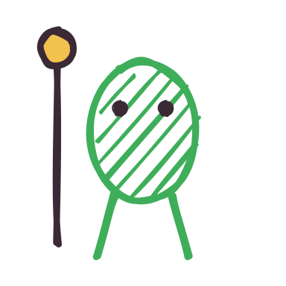

아직 정하지 않은 것
소년, 남자, 딸의 이름과 외형
세상의 색을 처음 칠한 존재 (엔딩 떡밥으로 쓸지)
필드 잉크 상한, 상성 배율 등 수치
색 사용량에 따른 강점·약점 배율 공식
보스 수 (최소 2~3마리)
부위를 검정으로 마무리할 때 특수 효과를 줄지

Slide 39
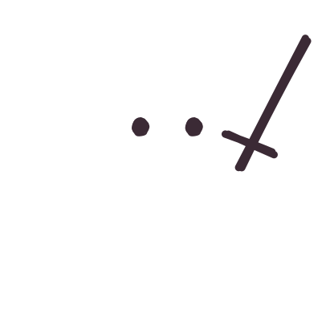


감사합니다
그림과 그림이 싸운다.
맞으면 지워지고, 흡수하면 내 색이 된다.

